Slide 1
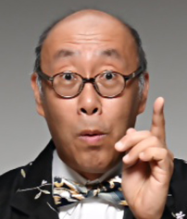
渋谷Balletmura～Bunkamuraバレエウィーク2019～ 開催直前！『青島広志のバレエ音楽ってステキ！』 オーケストラと一緒に演奏＆ 本物のオーケストラの指揮に挑戦できる、参加型コンサート！ お子様と夏休みのお出かけはBunkamuraに♪
NEWS LETTER
2019.7.25
株式会社東急文化村
バレエムラ
Bunkamura(東京都渋谷区)は、9月に30周年を迎えます。記念すべき30周年イヤーの今年“渋谷Balletmura(シブヤバレエムラ)～Bunkamuraバレエウィーク2019～”を開催することとなりました。渋谷Balletmuraでは、ガラ・音楽・全幕をはじめ、バレエにまつわる映画や期間限定グルメなどもご用意しております。今回は、お子様やこれまでバレエを見たことのない方にもおすすめの『青島広志のバレエ音楽ってステキ！』についてご紹介いたします。
＼見て・聴いて・参加して！バレエと音楽、両方楽しむ♪／
“青島広志のバレエ音楽ってステキ！”夏休みスペシャルコンサート2019
●日程：7月30日(火)11:30／15:30開演
7月31日(水)13:00開演
●会場：Bunkamuraオーチャードホール
●出演：監修：熊川哲也、演出：宮尾俊太郎、指揮とお話：青島広志、助手：栗山廉
演奏：シアター オーケストラ トーキョー、バレエ：Kバレエ カンパニー
青島広志のバレエ音楽ってステキ！の楽しみ方！
演奏曲の視聴や「ボレロ」の楽譜はこちら→https://www.bunkamura.co.jp/orchard/lineup/19_aoshima/#program
参加イベント①
指揮者に挑戦！
当日会場にお越しの方の中から
舞台で本物のオーケストラを指揮できるチャンスが！？
参加イベント②
みんなで「ボレロ」を演奏しよう！リコーダー、ピアニカ、
カスタネットなど、おうちにある楽器を持ち寄って集合！オーケストラと一緒に演奏してみよう！
青島広志 コメント
ご自宅から持ってきていただいた楽器で一緒に演奏してもらう「ボレロ」は、実はどんな楽器でもそれらしく演奏できてしまうメロディです。楽器を忘れた人は手拍子で参加してもらっても大丈夫です。音に自信のない人は、ソとドの音を吹くだけでも大丈夫なので、是非一緒に参加してみてください！
また、オーケストラを指揮していただくコーナーでは『白鳥の湖』の中の「四羽の白鳥」を指揮してもらいます。今回はバレエダンサーもオーケストラの音に合わせて踊るので、お客さんの中で実際に踊ったことがある人にもぜひ挑戦していただきたいですね。指揮したい人は、元気よく手をあげてアピールしてください！
開運！あおみくじ販売！会場ロビーでは、令和元年を記念して、本公演限定＜開運！あおみくじ＞(1回200円)を販売いたします。このおみくじは、大吉、中吉、小吉ならぬ熊吉、青吉、栗吉、祥吉、宮吉の全5種類！
それぞれ熊川哲也、青島広志、栗山廉、中村祥子、宮尾俊太郎からのここでしか手に入らない特別なお言葉入りです！ さらに、大あたりである熊川哲也のおみくじを引いた方には、“あなたのお名前入り”の熊川哲也のサイン色紙をプレゼント！ どのおみくじがあたるかは、あなたの運次第！この機会に、是非お試しください。
【本件に関するお問合せ】
Bunkamura広報事務局(株式会社one内)担当：泉・友野
TEL：03-6826-6560 FAX：03-6826-6641 E-mail：bunkamura@one-inc.co.jp
1

Slide 2
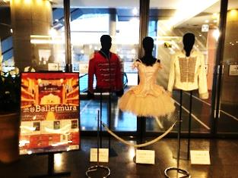
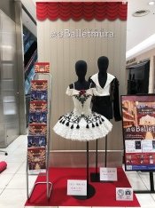
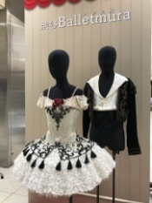
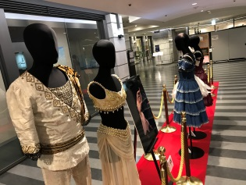
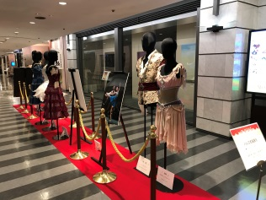
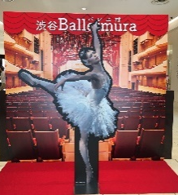
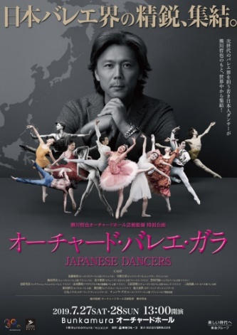
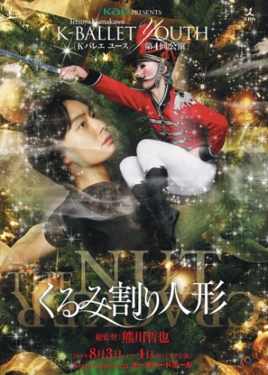
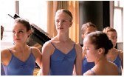
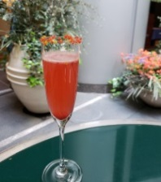
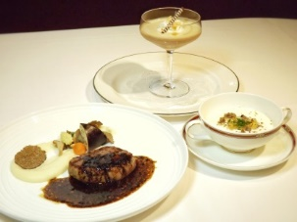
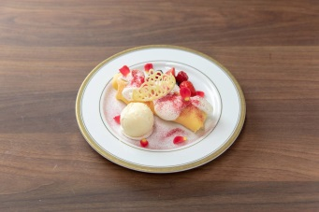
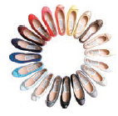
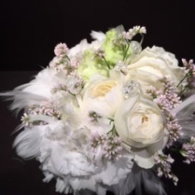
2019.7.25
株式会社東急文化村
NEWS LETTER
＼Bunkamura・東急百貨店本店にてバレエ衣裳展示・フォトスポット開始／
＜バレエ衣裳展示＞Kバレエ カンパニーのダンサーが実際に舞台で着用したバレエ衣裳の数々が登場！
●Bunkamura 7月5日(金)～8月4日(日) 1階 ロビーラウンジ脇
●東急百貨店本店 7月25日(木)～8月4日(日) 1階,8階 特設スペース
＜フォトスポット＞
●東急百貨店本店 7月25日(木)～8月4日(日) 1階 インフォメーション裏
渋谷Balletmuraをさらに楽しむ！
Bunkamuraオーチャードホール
オーチャード・バレエ・ガラ
～JAPANESE DANCERS～
7月27日(土)・28日(日)
13:00開演
Bunkamuraオーチャードホール
Kバレエ ユース 第4回公演
『くるみ割り人形』
8月3日(土)16:30開演
8月4日(日)14:00開演
Bunkamura ザ・ミュージアム
Bunkamura30周年記念
『みんなのミュシャ ミュシャからマンガへ―― 線の魔術』
7月13日(土)-9月29日(日)
※7月30日(火)､9月10日(火)のみ休館
Bunkamura ル・シネマ
Bunkamura30周年記念
『Girl/ガール』
8月8日(木)まで絶賛上映中
アルフォンス・ミュシャ 《ヒヤシンス姫》
1911年 カラーリトグラフ
ミュシャ財団蔵 ©Mucha Trust 2019
© Menuet 2018
その他、Bunkamura、東急百貨店本店にて期間限定グルメやフラワーワークショップなども開催！
是非この機会にBunkamuraに足をお運びください。
東急百貨店本店にて
バレエシューズを販売！
お子様から大人まで楽しめる、バレエにちなんだ限定グルメ！
フラワーショップ エルベ・シャトラン
「バレリーナのプチビジュー」
最新情報は渋谷Balletmuraホームページへhttps://www.bunkamura.co.jp/sp/ballet_week2019/
※すべて7月24日時点での情報となります。最新情報はホームページをご覧いただくか、下記までお問合せください。
【本件に関するお問合せ】
Bunkamura広報事務局(株式会社one内)担当：泉・友野
TEL：03-6826-6560 FAX：03-6826-6641 E-mail：bunkamura@one-inc.co.jp
2

